Slide 1
小火龙宅急便
组员：曹洋，农梅，陆倩，张寓洳，戴凤琪，黄春蕾
汇报人：

Slide 2
C
目
录
ONTENTS
需求分析
0
1
系统功能
0
2
内容总结
0
3

Slide 3
Part one
需求分析
PART 1

Slide 4


物流是什么
物流是为满足消费者需求而进行的对物资从起始地点到消费地点的有效流动与储存的计划、实施和控制的整个过程。它构成了企业价值链的基础活动，是企业取得竞争优势的关键。许多生产企业在加强技术开发和推进全面质量管理的同时，已经把寻求成本优势和价值优势的目光转向生产前后的物流领域。
为何发展物流
在企业运作中，物流被看成是企业与其供应商和客户相联系的能力。一个企业的物流，其目的在于帮助按最低的总成本创造客户价值。物流作业将在特定位置和地点、供应源和客户之间进行材料、半成品和成品等运输的综合管理。企业通过存货的移动使物流过程增值。如果企业能在很好地规划运作内部资源的同时，整合其所具有的外部资源，就能在强大的竞争环境中保证市场优势 。因此物流业的发展成为企业减少成本，增加利润的一个大的突破口。

Slide 5
物流是什么
物流是为满足消费者需求而进行的对物资从起始地点到消费地点的有效流动与储存的计划、实施和控制的整个过程。它构成了企业价值链的基础活动，是企业取得竞争优势的关键。许多生产企业在加强技术开发和推进全面质量管理的同时，已经把寻求成本优势和价值优势的目光转向生产前后的物流领域。
为何发展物流
随着现代物流业的发展，将形成大物流供应链，使国家与国家之间、地区与地区之间经济往来更频繁，同时，物流业的发展也会带动其它行业的发展，有利于促进一个国家、地区经济的发展，增加就业机会。与此同时，信息技术在发展，电子商务将是大势所趋，而发展电子商务所必须依托的就是现代物流业的形成。要推进现代经济的发展，只有先发展现代物流，做好基础工作，才有可能进一步发展电子商务，加快经济建设现代化步伐。

Slide 6
分析各区域的经济发展状况
确定该区域需要合作的超市
投入的配送人员数目
经济分析
确定合作
设定投入
接收订单
规划配送
分析顾客所需物品的不同引起的配送需求的不同
规划最优路径完成配送

Slide 7
01
雁塔区，GDP总量为1235.43亿
04
莲湖区，GDP总量为621.91亿
02
未央区，GDP总量为772.88亿
05
长安区，GDP总量为608.02亿
03
碑林区，GDP总量为741.68亿
06
长安区，GDP总量为608.02亿
通过对比各地区的经济发展情况确定需要联系合作的商家以及投入的配送人员

Slide 8
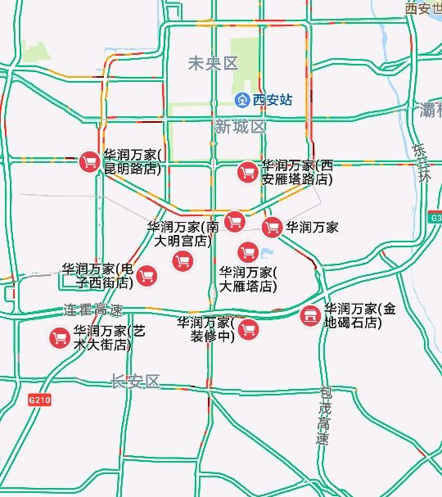
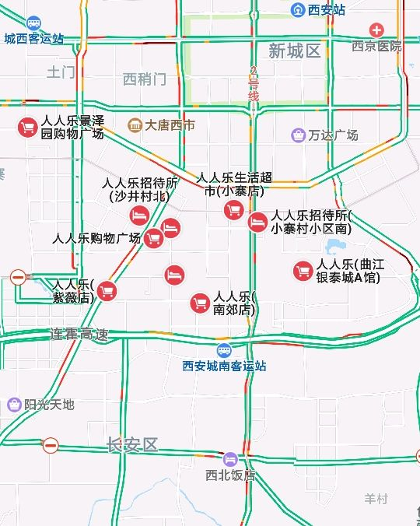
雁塔区：
华润万家和人人乐超市的数量和分布情况
华润万家超市分布
人人乐超市分布

Slide 9
分析各区域的经经济发展
确定该区域需要合作的超市
投入的配送人员数目
经济分析
确定合作
设定投入
接收订单
规划配送
分析顾客所需物品的不同引起的配送需求的不同
规划最优路径完成配送

Slide 10
补货
无货
是否有货
40%
有货
不可延长配送时间
延长配送
1.生鲜物品
延长配送时间
即时配送
60%
1.用户未选择“加急配送” 的生鲜物品
2.非生鲜类物品

Slide 11
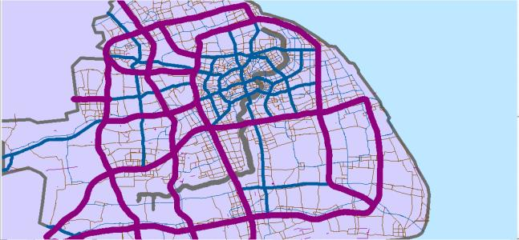
小火龙宅急便
经济分析
确定合作
设定投入
接收订单
规划配送
满足装货要求（装满多少件）
规划最优路径

Slide 12
Part two
系统模型
PART 2

Slide 13
数据流图、数据字典
E-R图
状态图

Slide 14

01
02
03
顶层图
0层图
1层图
数据流图

Slide 15
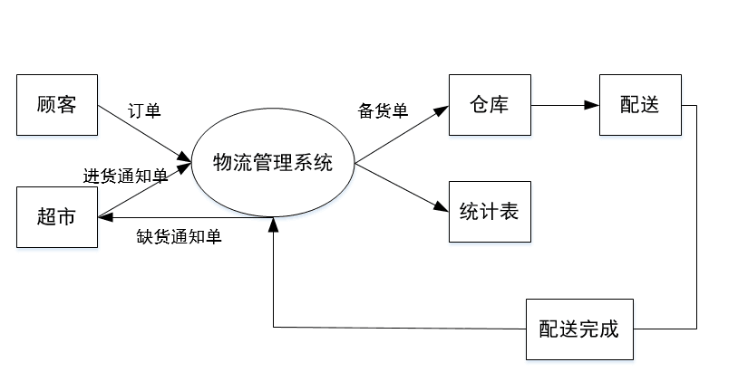
数据流图-顶层图

Slide 16
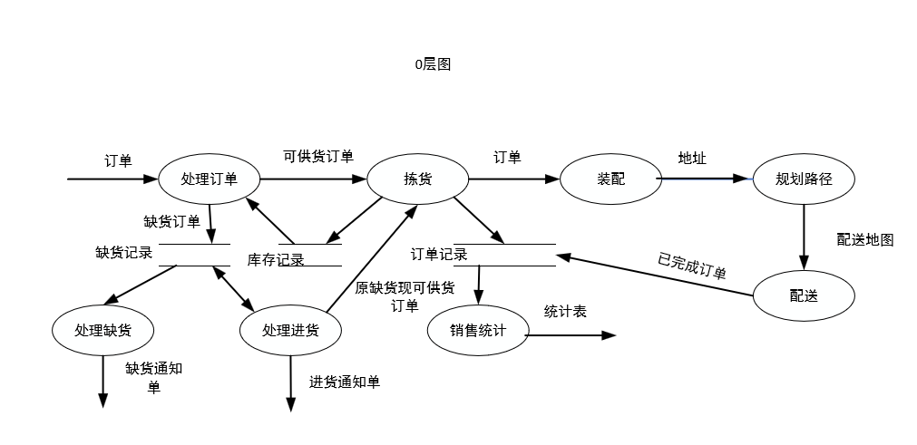
数据流图-0层图

Slide 17
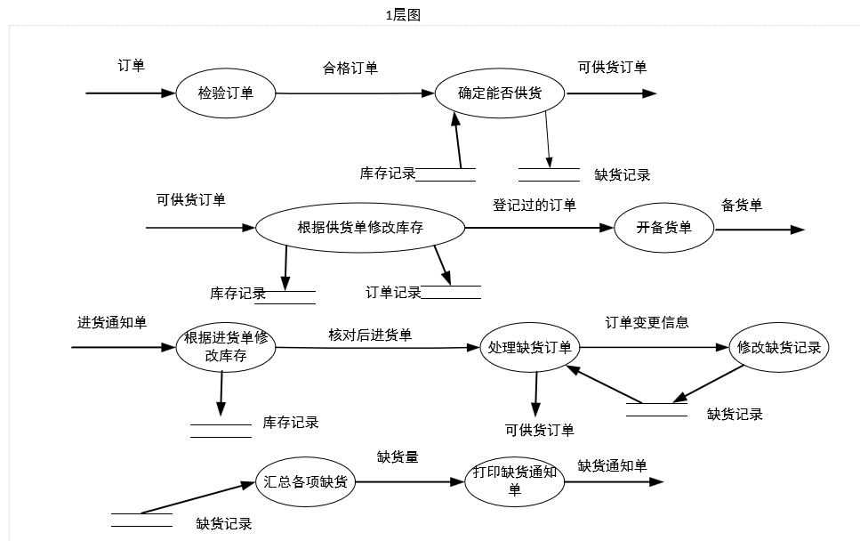
数据流图-1层图

Slide 18
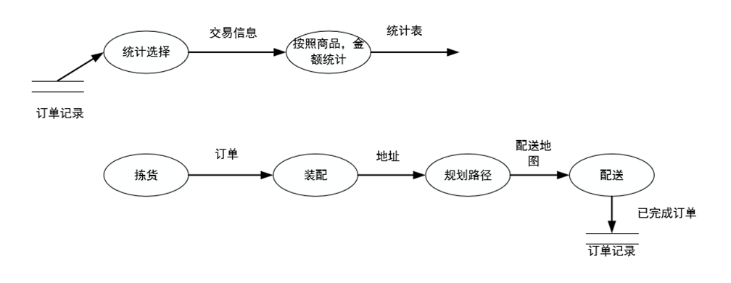
数据流图-1层图

Slide 19
数据字典
数据项
数据结构
数据流
数据存储

Slide 20
数据字典-数据项
1.数据名称：ID
含义说明：唯一识别一个订单用户
别名：账号
数据类型：整型
长度：3-12
取值范围：000-99999999
取值含义：无，由用户自定义选取
2.数据名称：电话
含义说明：可联系到订单用户的方式
别名：联系方式
数据类型：整型
长度：11
取值范围：00000000000-99999999999
取值含义：无，由用户联系方式，取自于用户自身电话号码
3. 数据名称：地址
含义说明：可寻找到用户目的地的唯一位置信息
数据类型：字符型
长度：30取值范围及含义： XXXXXXXXX:区域
XXXXXXXXX街道
XXXXXXXXX门牌号信息

Slide 21
数据字典-数据项
五．商品名（订单）
1. 数据名称：订单商品名
2. 含义说明：用于核对用户所需商品的商品名称
3. 别名：无
4. 数据类型：字符型
4. 长度：15
6. 取值范围及含义：XXXXX：商品名称
XXXXX：商品属性
XXXXX：商品类别
四．备注
1. 数据名称：备注
2．含义说明：用户的额外需求
3. 别名：无
4. 数据类型：字符型
4. 长度：50
6. 取值范围及含义：无，由用户自定义输入
六. 商品名（缺货、进货）
与五相同，在下一页展示

Slide 22
数据字典-数据项
六．商品名（缺、进货）
1. 数据名称：缺、进货商品名
2. 含义说明：用于寻找当前缺、
进货商品的商品名称
3.别名：无
4. 数据类型：字符型
5. 长度：15
6. 取值范围及含义：XXXXX：商品名称
XXXXX：商品属性
XXXXX：商品类别
七．商品名（统计表）
1. 数据名称：统计表商品名
2. 含义说明：用于对应写入统计表商品
（确认成交的商品）的商品名称
3. 别名：无
4. 数据类型：字符型
5. 长度：15
6. 取值范围及含义：XXXXX：商品名称
XXXXX：商品属性
XXXXX：商品类别

Slide 23
数据字典-数据项
九．商品名（订单）
数据项名称：商品类别
别名： category
简述： 本公司商品的属性
类型： 字符串
长度： 3
取值范围及含义： 000：冷冻食品类 001：饮料食品类
010：糖果糕点类 011：炒货蜜饯类
100：调味品类 101：软包装食品 110：粮食制品类 111：生活用品类
八．商品数量
数据项名称：商品数量
别名：The number of goods
简述： 需要操作的商品数量
类型： 整数数据
长度： 8
取值范围及含义：十进制表示商品的数量

Slide 24
数据字典-数据项
十一。送货路径
数据项名称：送货路径
别名：Delivery path
简述：配送员送货的最优路径
类型： 字符串
长度： 无规定
取值范围及含义：将用户地址需要经过的地方用变量代替，如：
ABCDE：表示用户需要顺序经过A，B，C，D，E代表的地区
十．商品单价
数据项名称：商品单价
别名：Unit price
简述： 本公司的所有货物的单价
类型： 浮点数类型数据，精确的到两位小数、
长度： 8
取值范围及含义： 第1~6位：十万位~个位
第7位：角
第8位：分

Slide 25
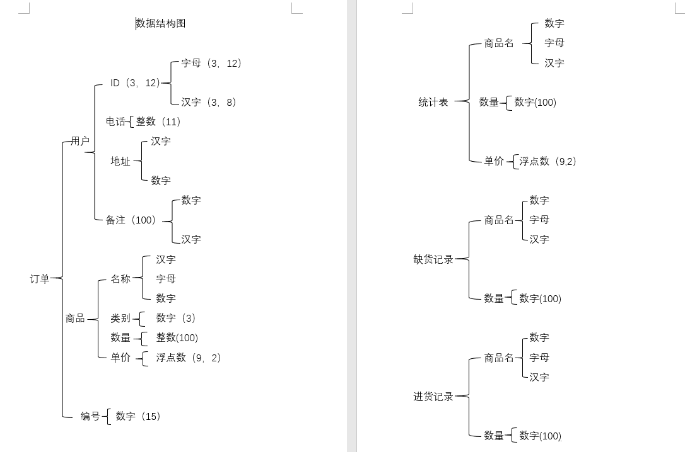
数据字典-数据结构

Slide 26
进货通知单
订单
缺货通知单
销售统计表
数据流

Slide 27
数据流
进货通知单：
数据流：进货通知单
编号：XX-XXXXXX—XXX-XXX（JH-年月
日-货品类别-货物编号）
简述：仓库验收货物后输入进货单
来源：验收入库
流向：系统存储文件，加工处理
流通量：平均10份/天
订单
数据流：订单
编号：XX-XXXXXX-XXXX（DD-年月日-订单编号）
简述：系统接收客户下单后生成
来源：客户下单
流向：系统存储文件，库存记录审核处理
流通量：平均80单/天

Slide 28
数据流
缺货通知单
数据流：缺货通知单
编号：XX-XXXXXX-XXX-XXX（QH-年月日-货品类别-货物编号）
简述：库存记录中货品缺货时进行通知补货
来源：货品缺货时通知
流向：库存记录通知并存储相应记录
流通量：平均10份/天
销售统计表
数据流：销售统计表
编号：XXXX-XXX-XXX（年月-货品类别-货品编号）
简述：按月记录货品销售情况
来源：库存记录中进出货记录
流向：销售统计表
流通量：1份/月

Slide 29
订单记录
01
02
库存记录
数据存储
进货记录
03
04
缺货记录
05
当前未处理订单

Slide 30
数据存储
数据存储名称：订单记录
简述：记录顾客所需的货物
组成：编号+订货日期+顾客编号+地址+电话+银行账号+货物名称+规格+数量
组织方式：索引文件，以货物编号文关键字
输入：顾客
输出：
存取方式：直接存取
查询要求：要求能立即查询
数据存储名称：库存记录
简述：存放仓库所有可供货物的信息
组成：货物名称+编号+生产厂家+单价+库存量+所在仓库号
组织方式：索引文件，以货物编号为关键字
输入：
输出：
存取方式:直接存取
查询要求：要求能立即查询

Slide 31
数据存储
数据存储记录：缺货记录
简述：当前仓库所缺货物
组成：组织方式：索引文件，以货物编号为关键字
输入：
输出：
存取方式：直接存取
查询要求：要求能立即查询
数据存储记录：进货记录
简述：仓库存入的货物信息
组成：货物名称+货物编号+所在仓库号+生产厂家+进货价+进货数量
组织方式：索引文件，以货物编号为关键字
输入：
输出：
存取方式：直接存取
查询要求：要求能立即查询

Slide 32
数据存储
数据存储记录：当前未处理订单
简述：记录当前尚未处理及配送的订单
组成：编号+订货日期+顾客编号+地址+电话+银行账号+货物名称+规格+数量
组织方式：索引文件，以顾客编号为关键字
输入：顾客
输出：
存取方式：直接存取
查询方式：要求能立即查询

Slide 33
E-R图

Slide 34
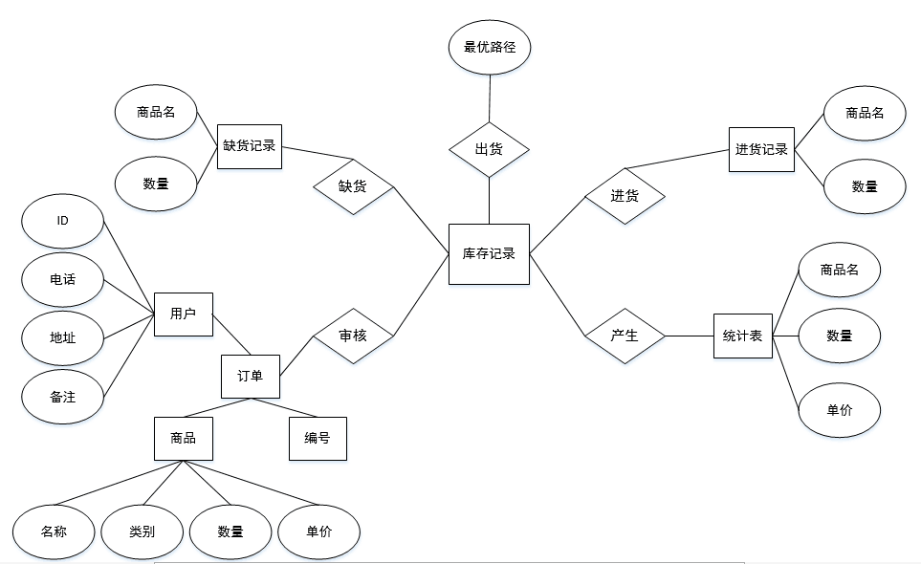
E-R图

Slide 35
历史订单
状态图
当前记录
库存处理

Slide 36
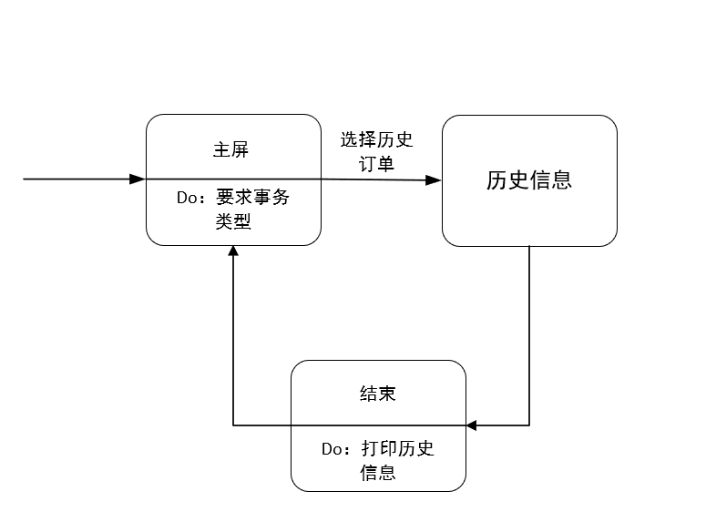
状态转移图-历史订单

Slide 37
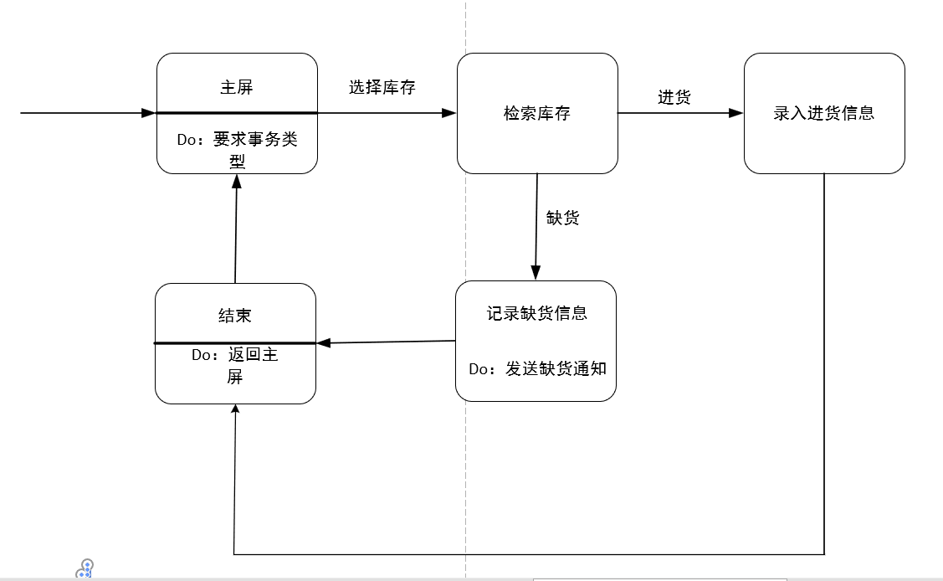
状态转移图-库存记录

Slide 38
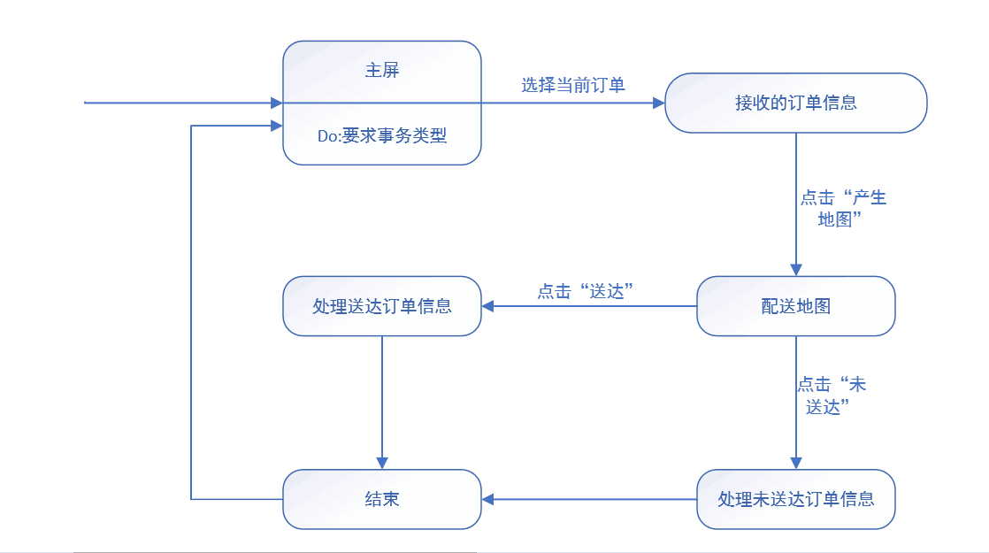
状态转移图-当前处理

Slide 39
Part four
内容总结
PART 3

Slide 40
内容总结
通过两周的学习，我们熟练的掌握了数据流图、数据字典、E-R图、状态图等系统流图的绘画制作，掌握了系统运作的流程，团队之间有了更好的配合和默契。
。

Slide 41
谢谢观看
Thank You!

